Slide 1
AYUNTAMIENTO DE SAN PEDRO TLAQUEPAQUE GOBIERNO 2018-2021
Secretaria General del Ayuntamiento
Dirección de Delegaciones y Agencias Municipales
AGENCIA MUNICIPAL
LOMA BONITA
INFORME DE ACTIVIDADES
26 FEBRERO AL 20 DE MARZO DEL 2020

Slide 2
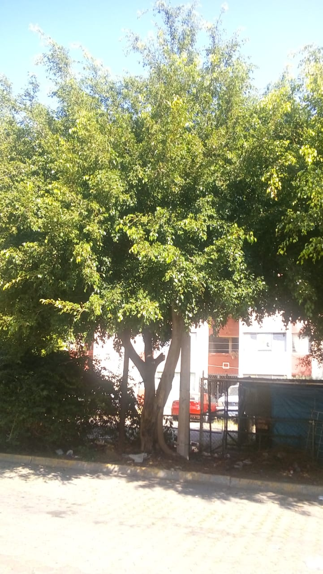
Programa 3 Visita a colonia marzo del 2020
Programa 3 Visitas a colonia
Día 06 de Marzo.
Visita a la colonia El sauz, para levantar un reporte en la colonia el Sauz.
Realizando oficio para Parques y Jardines.
No de Oficio 031 y electrónico 10147.
Foto
Foto

Slide 3
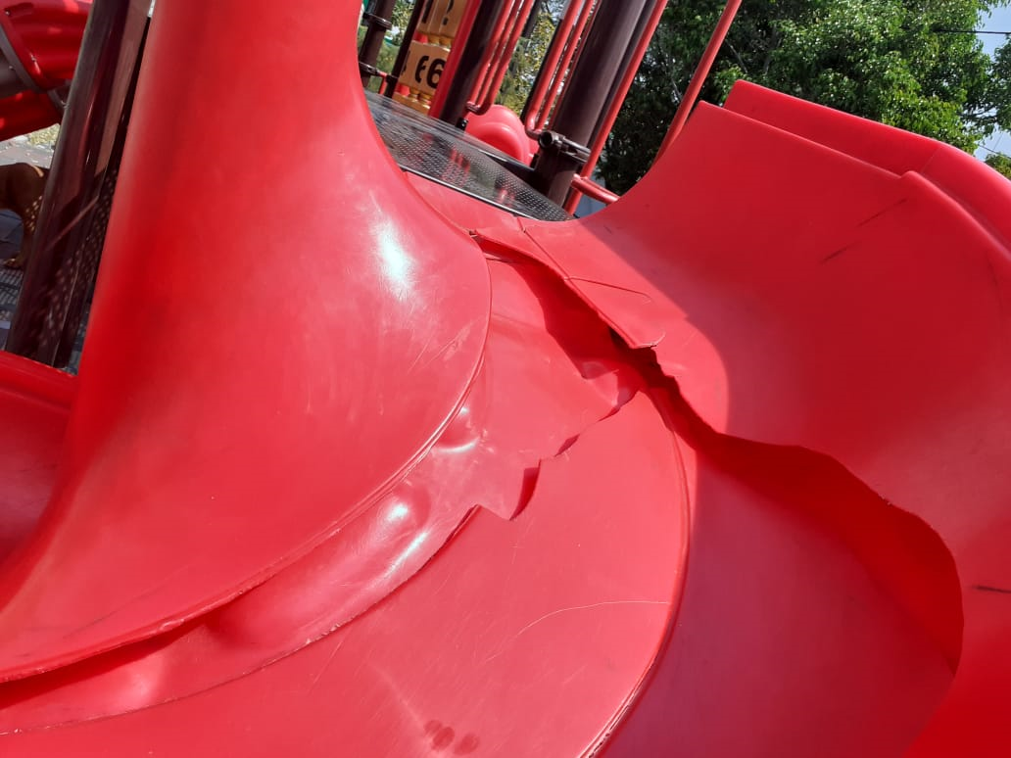
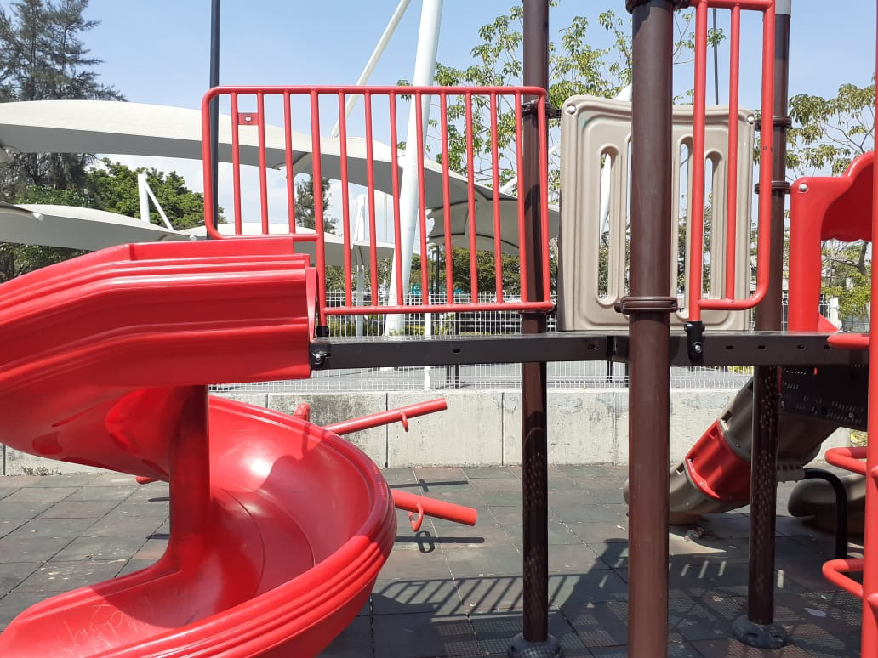
Programa 3 Visita a colonia marzo del 2020
Programa 3 Visitas a colonia
Día 10 de Marzo.
Visita a la colonia Loma Bonita, la Plaza Tabachines para levantar un reporte al departamento de COMUDE para la valoración de los juegos ya que están dañados.
Foto
Foto

Slide 4
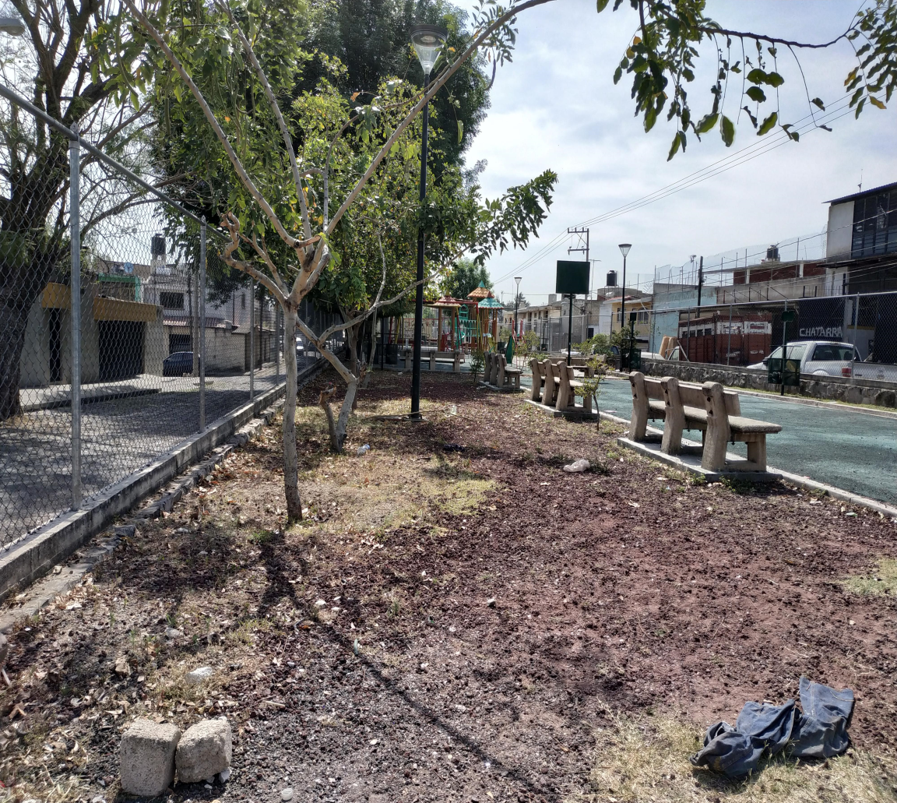
Programa 3 Visita a colonia marzo del 2020
Programa 3 Visitas a colonia
Día 12 de Marzo.
Visita a la colonia Loma Bonita, Parque lineal para reportar al departamento de Alumbrado Publico el circuito del Parque Lineal.
No de reporte 1505.
Foto
Foto

Slide 5
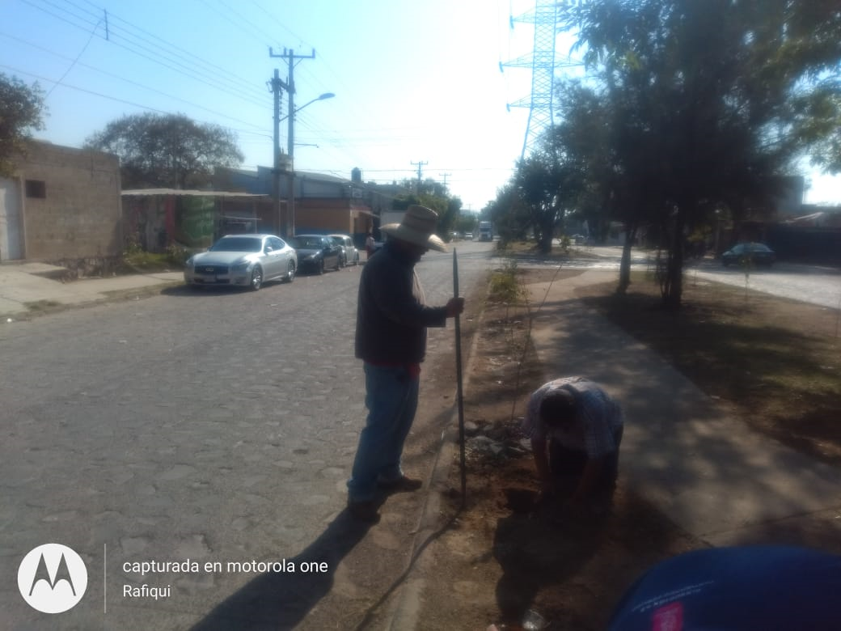
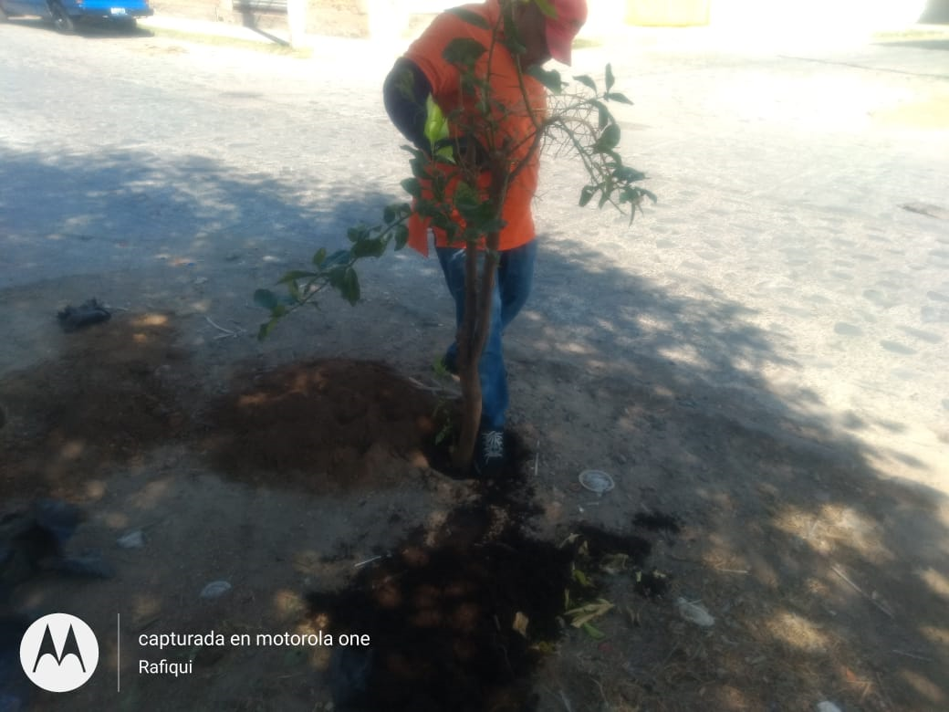
Programa 04 Limpieza y recuperación de Espacios. Marzo del 2020
Día 27 de Febrero.
Trabajo de limpieza y recuperación de espacios en la Delegación de López Cotilla.
En la colonia Artesanos
Foto
Foto
Foto
Foto

Slide 6
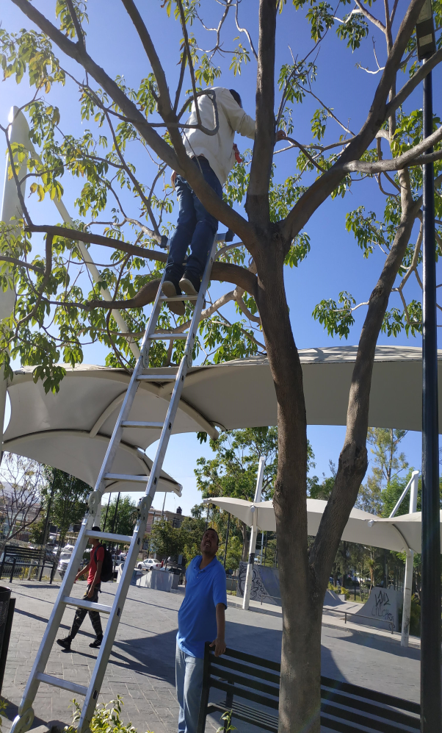
Programa 04 Limpieza y recuperación de Espacios. Marzo del 2020
Trabajo de limpieza y recuperación de espacios .
Día 03 de Marzo.
Poda de arbolado en la Plaza Tabachines.
Foto
Foto
Foto
Foto

Slide 7
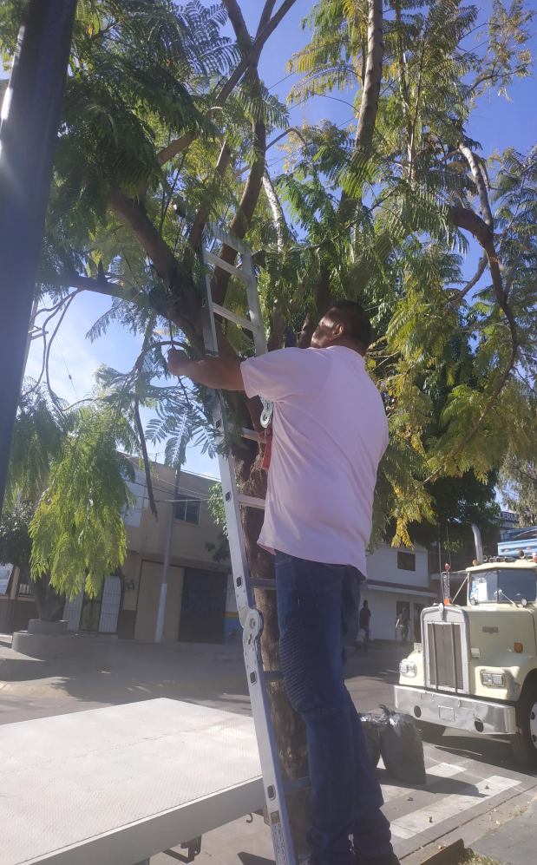
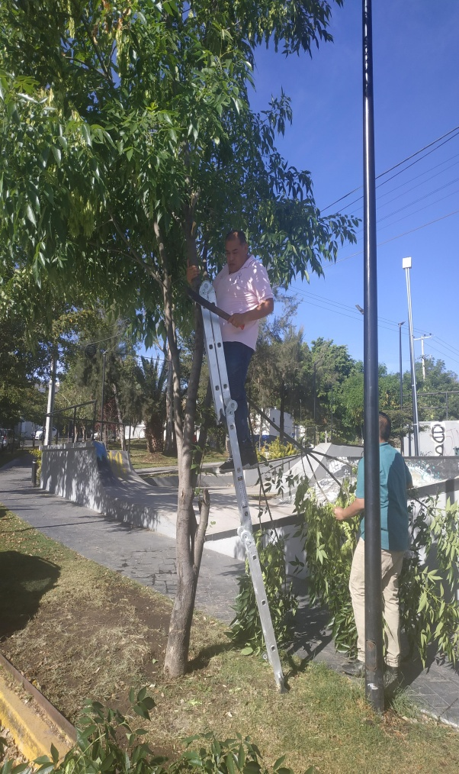
Programa 04 Limpieza y recuperación de Espacios. Marzo del 2020
Trabajo de limpieza y recuperación de espacios .
Día 04 de Marzo.
Poda de arbolado en la Plaza Tabachines.
Foto
Foto
Foto
Foto

Slide 8
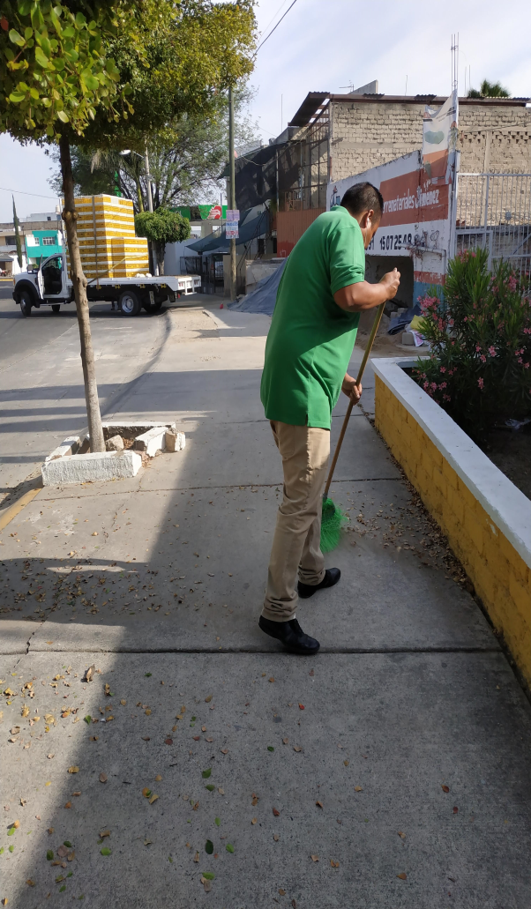
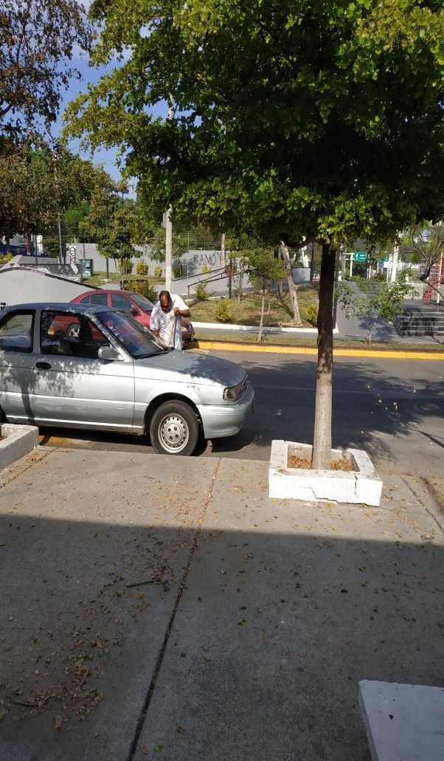
Programa 04 Limpieza y recuperación de Espacios. Marzo del 2020
Trabajo de limpieza y recuperación de espacios .
Día 10 de Marzo.
Limpieza de los alrededores de la Agencia Municipal , así mismo riego de arbolado en el Parque Lineal.
Foto
Foto
Foto
Foto

Slide 9
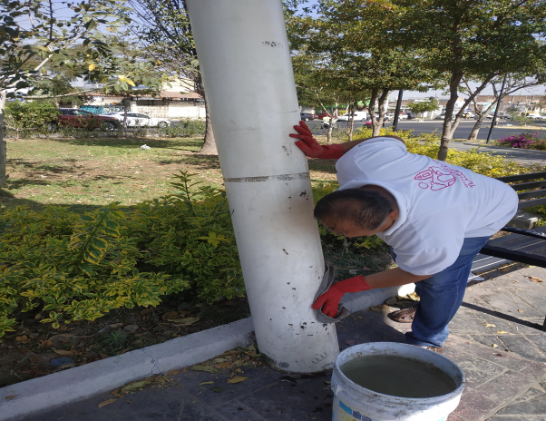
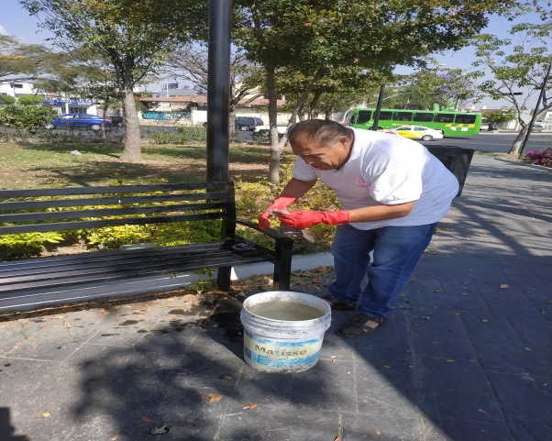
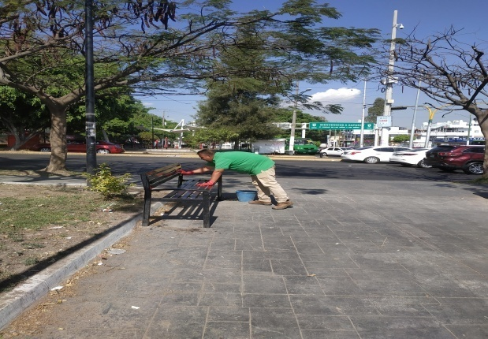
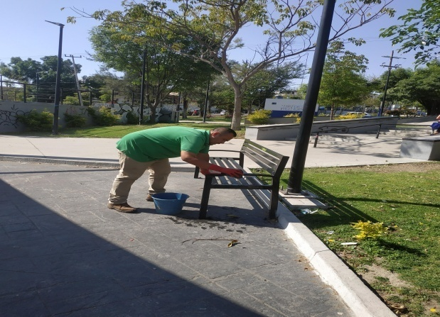
Programa 04 Limpieza y recuperación de Espacios. Marzo del 2020
Trabajo de limpieza y recuperación de espacios .
Día 18 de Marzo.
Limpieza de bancas en la Plaza Tabachines con cloro, para evitar enfermedades.
Foto
Foto
Foto
Foto

Slide 10
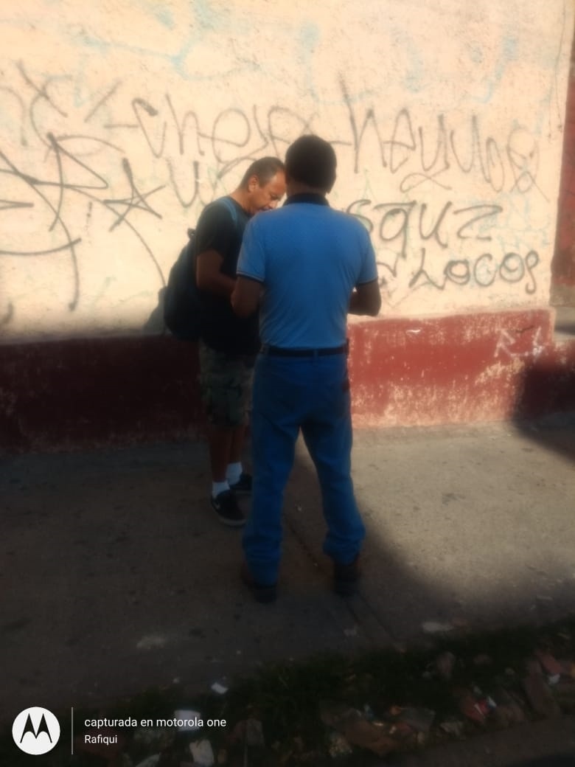
Programa 5.1 Apoyo a otras dependencias Marzo del 2020.
Programa 5 Apoyo a otras dependencias.
Día 28 de Febrero.
Apoyo al departamento de Servicios Públicos Municipales para llevar a cabo una Descacharrizacion y fumigación en la colonia el Sauz.
Entregando volantes para dar a conocer la información del recorrido el camión.
Foto
Foto
Foto
Foto

Slide 11
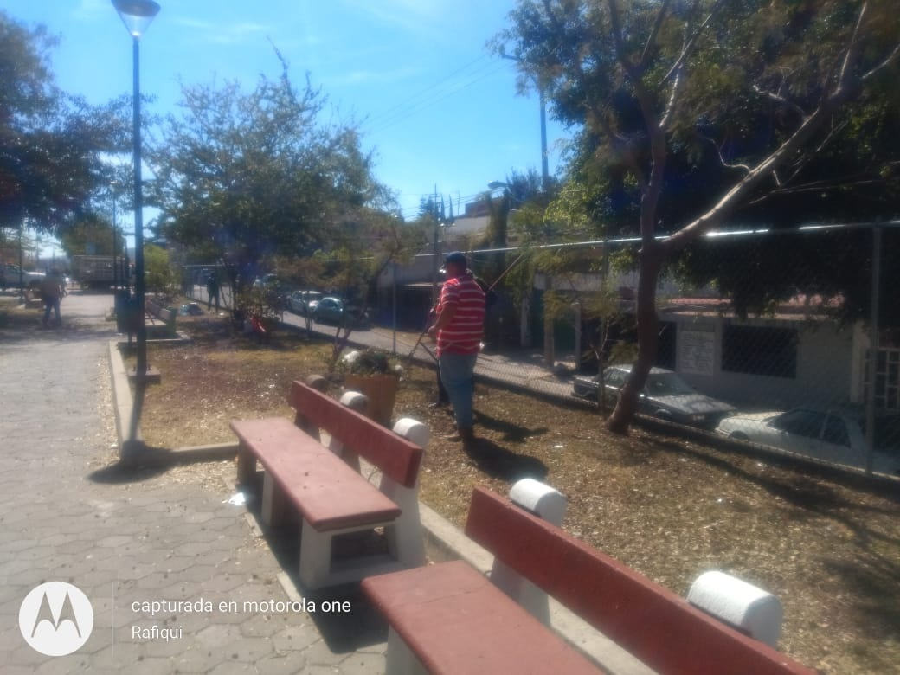
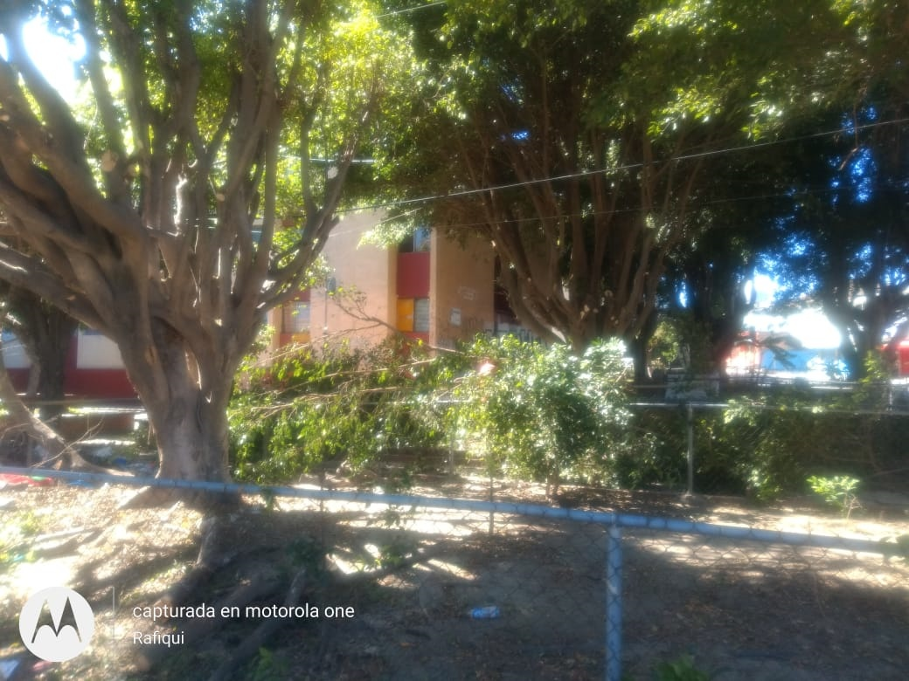
Programa 5.1 Apoyo a otras dependencias Marzo 2020.
Programa 5.1 Apoyo a otras dependencias.
Día 03 de Marzo.
Apoyo al departamento de Parques y Jardines en la Brigada de poda de áreas verdes y arbolado en la colonia Loma Bonita y el Sauz.
Foto
Foto
Foto
Foto

Slide 12
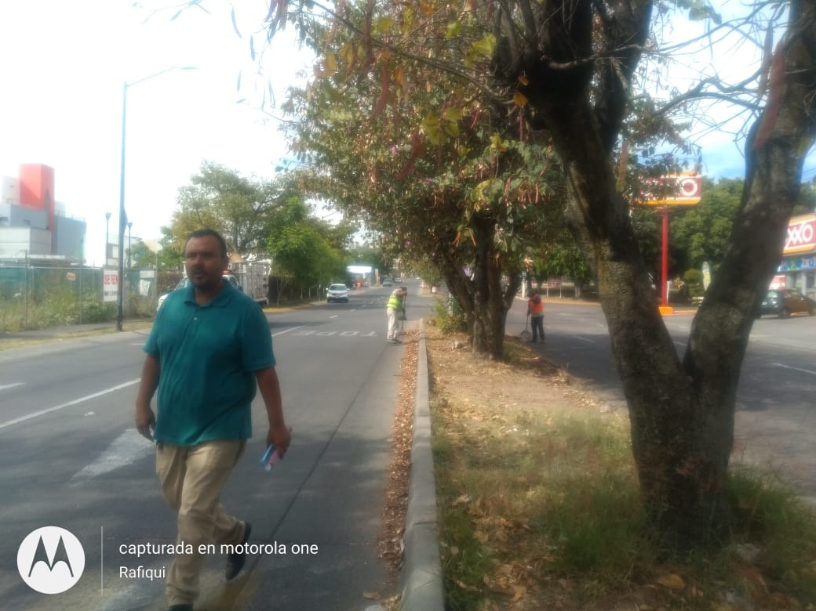
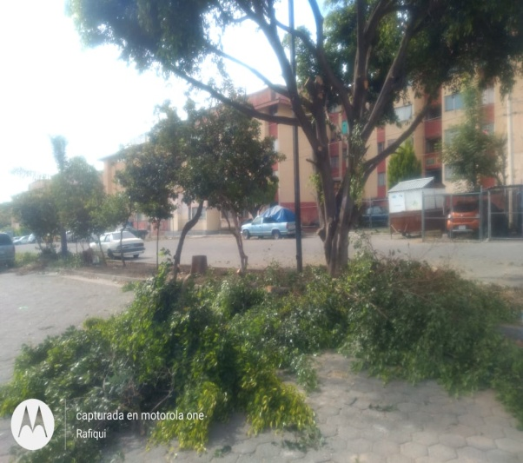
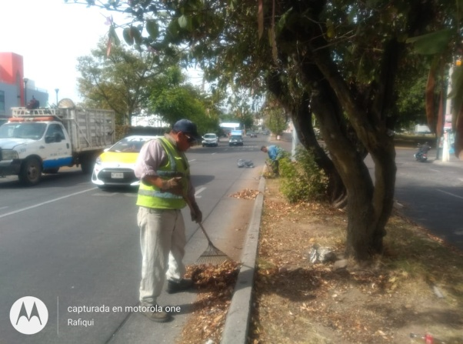
Programa 5.1 Apoyo a otras dependencias Marzo 2020.
Programa 5.1 Apoyo a otras dependencias.
Día 05 de Marzo.
Apoyo al departamento de Parques y Jardines en la Brigada de poda de áreas verdes y arbolado en la colonia El Sauz.
Foto
Foto
Foto
Foto

Slide 13
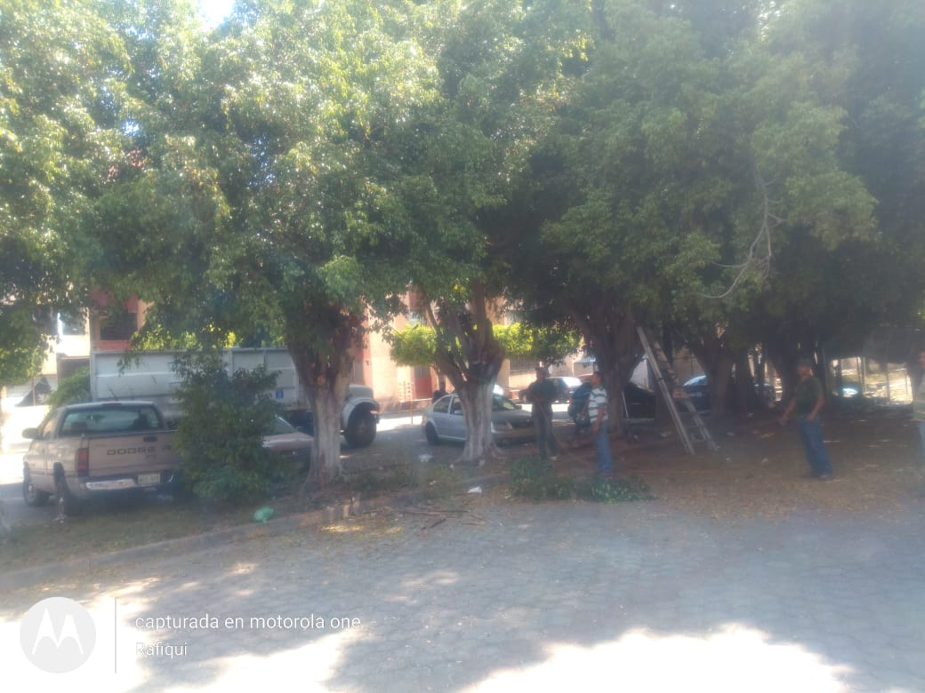
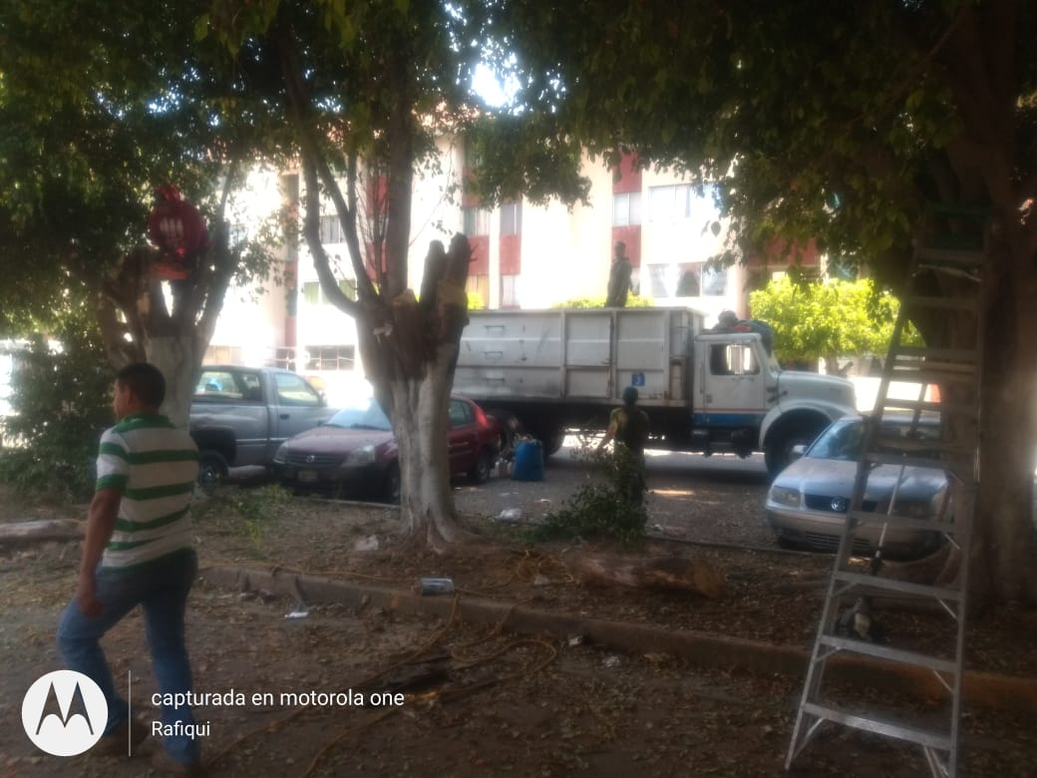
Programa 5.1 Apoyo a otras dependencias Marzo 2020.
Programa 5.1 Apoyo a otras dependencias.
Día 09 de Marzo.
Apoyo al departamento de Parques y Jardines en la Brigada de poda de áreas verdes y arbolado en la colonia El Sauz.
Foto
Foto
Foto
Foto

Slide 14
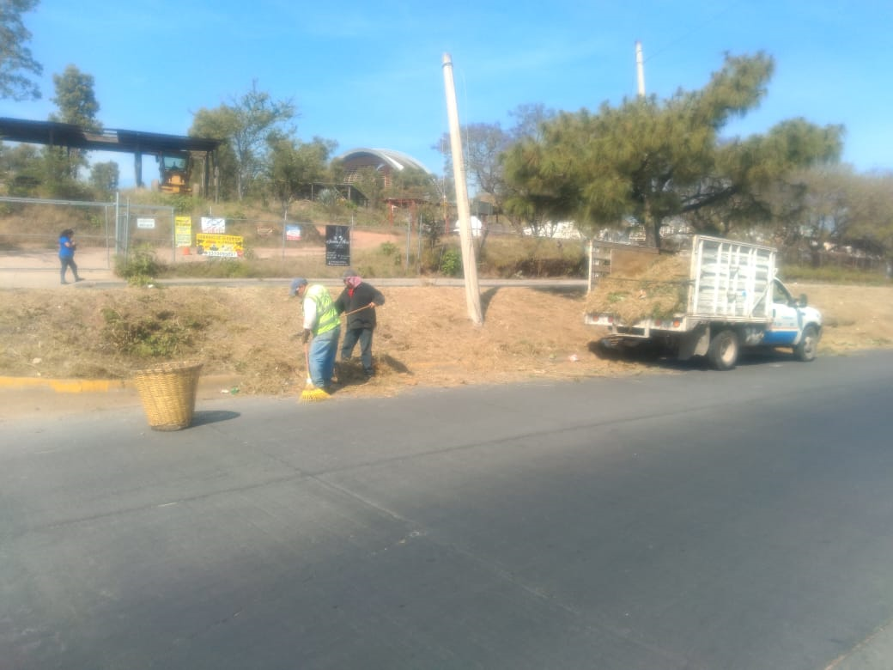
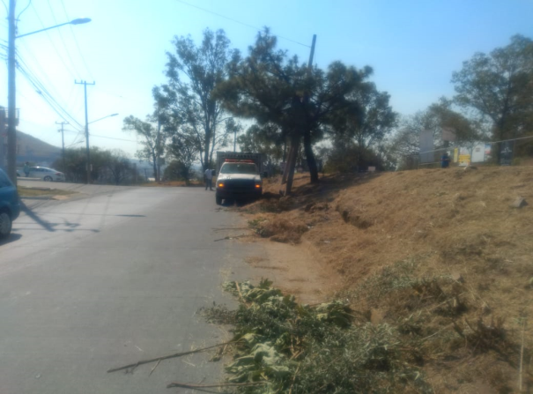
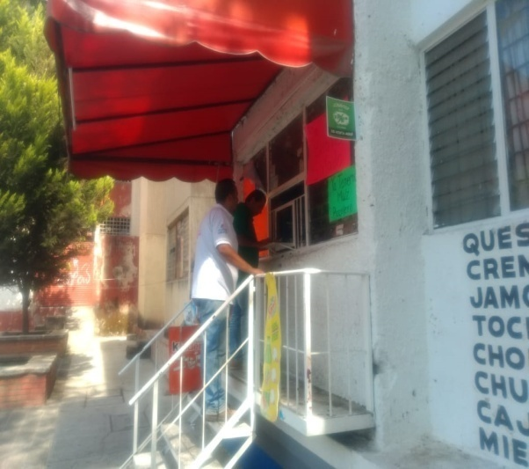
Programa 5.1 Apoyo a otras dependencias Marzo 2020.
Programa 5.1 Apoyo a otras dependencias.
Día 11 de Marzo.
Apoyo al departamento de Parques y Jardines en la Brigada de poda de arbolado y desmonte de maleza en la colonia el Tesoro.
Foto
Foto
Foto
Foto

Slide 15
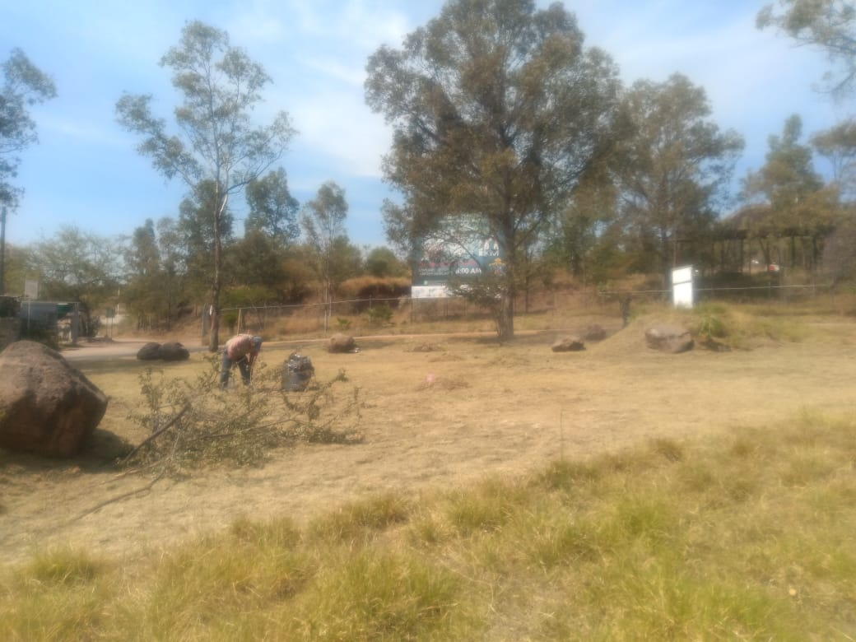
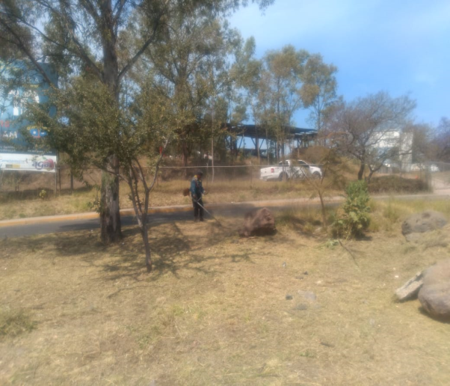
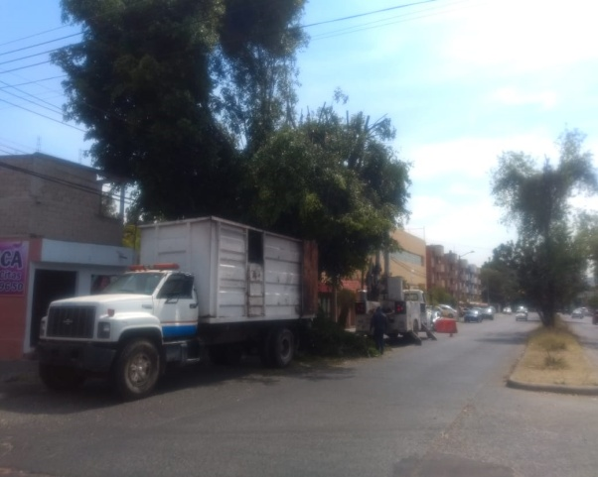
Programa 5.1 Apoyo a otras dependencias Marzo 2020.
Programa 5.1 Apoyo a otras dependencias.
Día 12 de Marzo.
Apoyo al departamento de Parques y Jardines en la Brigada de poda de arbolado en la colonia el Tesoro y en la colonia Lomas de la Victoria
Foto
Foto
Foto
Foto

Slide 16
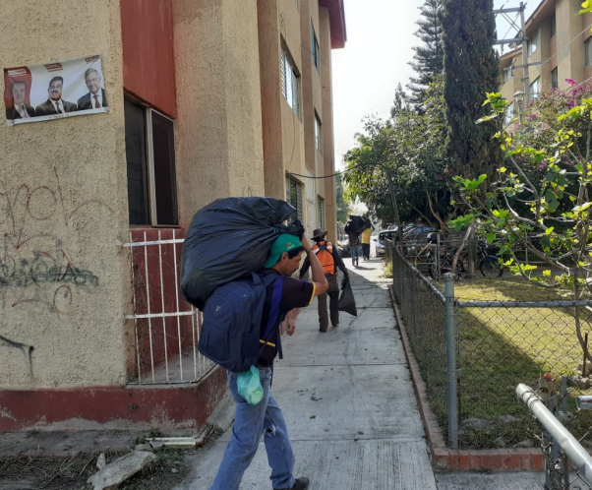
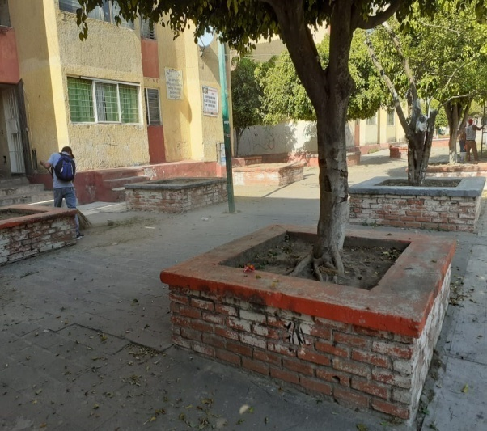
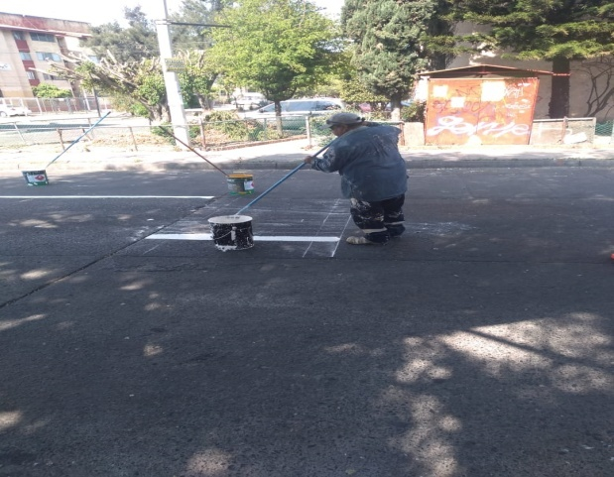
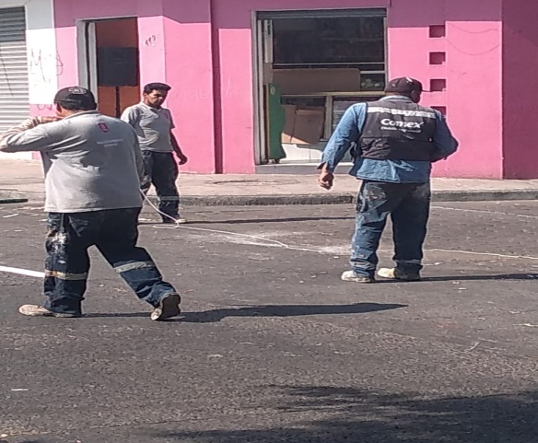
Programa 5.1 Apoyo a otras dependencias Marzo 2020.
Programa 5.1 Apoyo a otras dependencias.
Día 13 de Marzo.
Apoyo al departamento de Aseo Publico en el operativo del andador Tamarindo en la colonia el Sauz.
Balizamiento en la calle Isla Gomera entre la calle Isla Maracas y la calle Jaime Torres Bodet en la Colonia el Sauz.
Foto
Foto
Foto
Foto

Slide 17
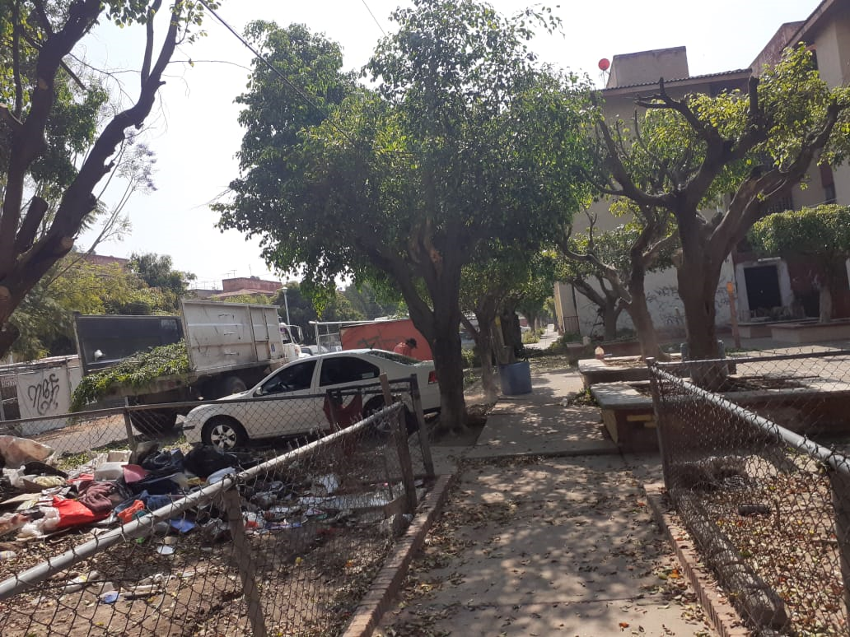
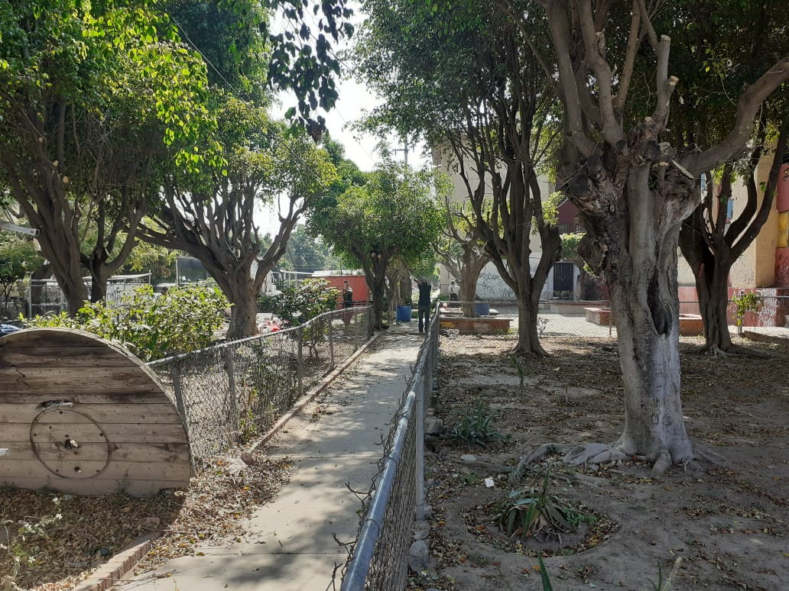
Programa 5.1 Apoyo a otras dependencias Marzo 2020.
Programa 5.1 Apoyo a otras dependencias.
Día 17 de Marzo.
Limpieza en las áreas comunes de la colonia el Sauz.
Foto
Foto
Foto
Foto

Slide 18
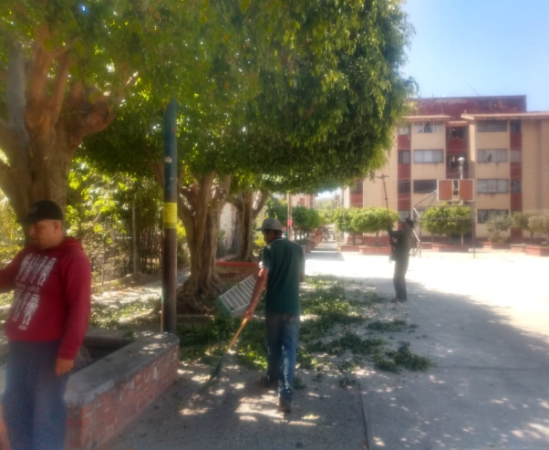
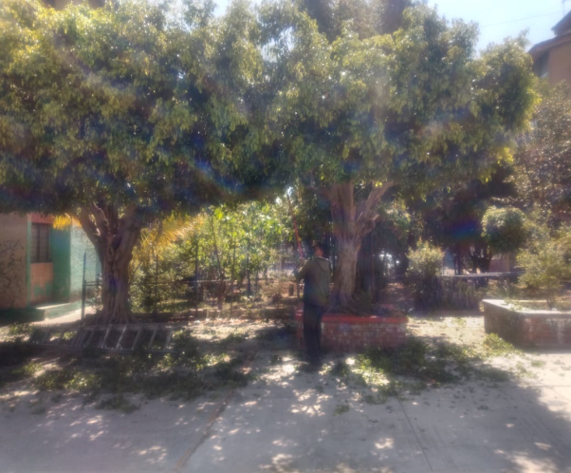
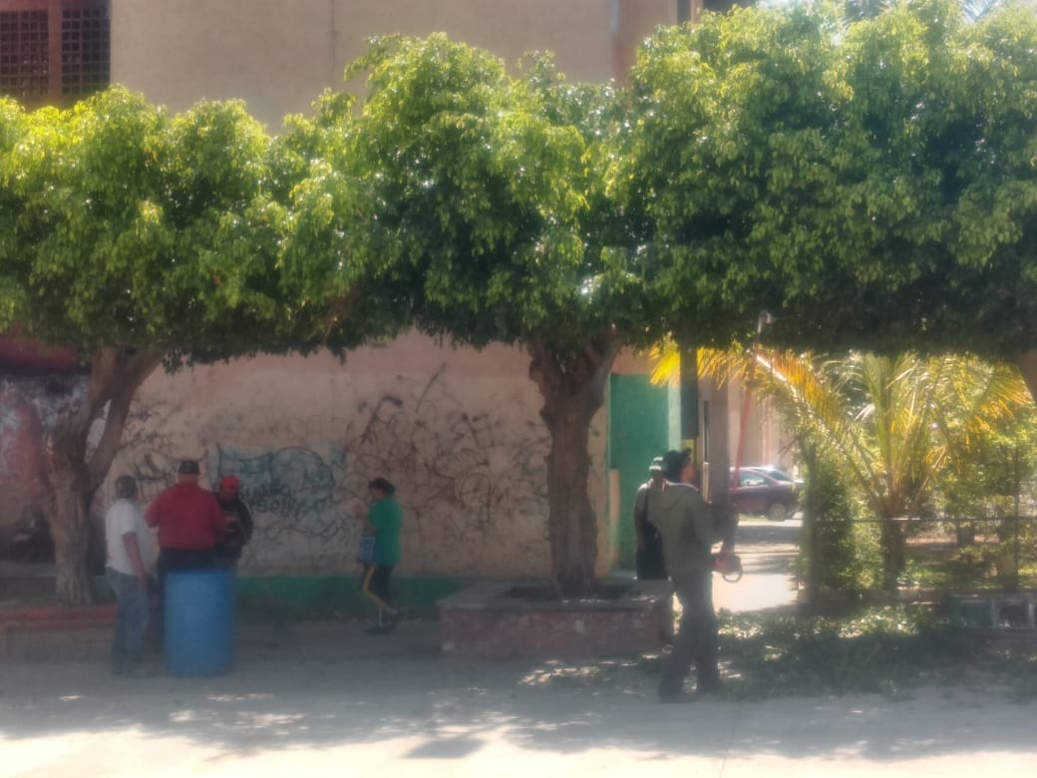
Programa 5.1 Apoyo a otras dependencias Marzo 2020.
Programa 5.1 Apoyo a otras dependencias.
Día 18 de Marzo.
Operativo de parques y Jardines en el Andador Manzanos en la colonia el Sauz.
Foto
Foto
Foto
Foto

Slide 19
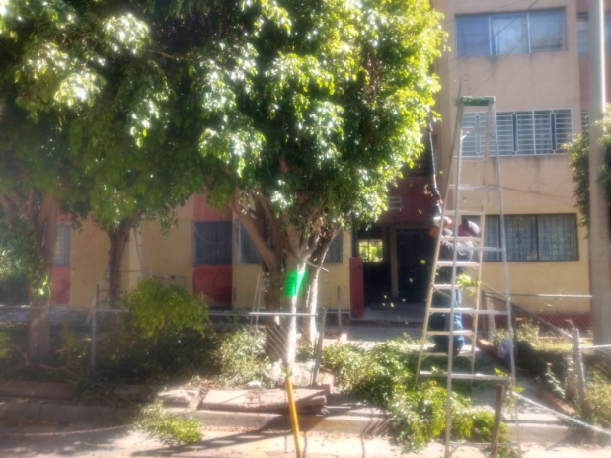
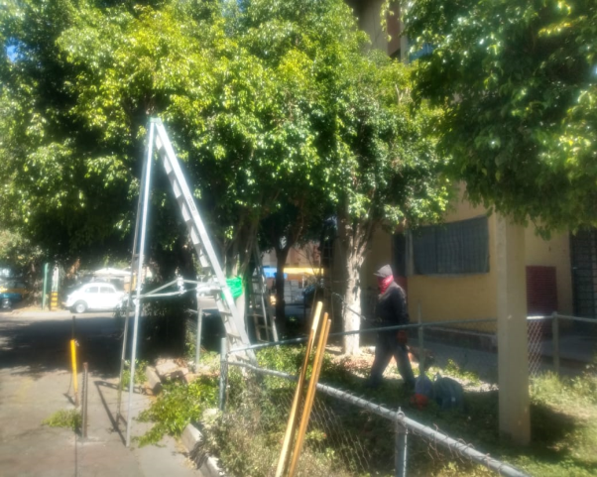
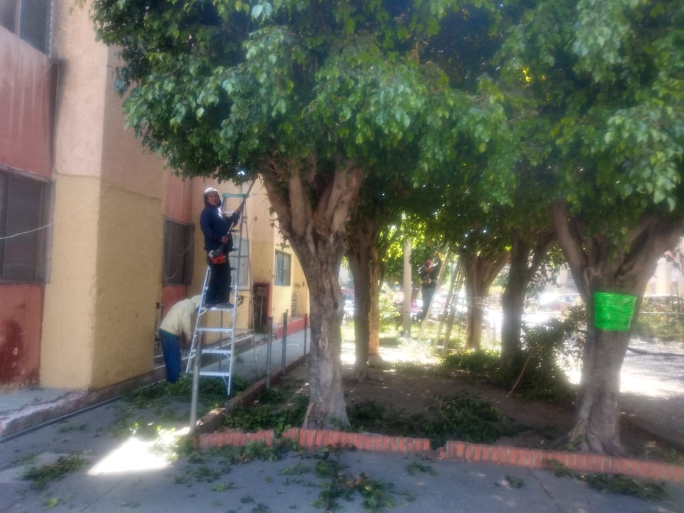
Programa 5.1 Apoyo a otras dependencias Marzo 2020.
Programa 5.1 Apoyo a otras dependencias.
Día 19 de Marzo.
Operativo de parques y Jardines en la calle Isla Gomera No 4472, en la colonia el Sauz.
Foto
Foto
Foto
Foto

Slide 20
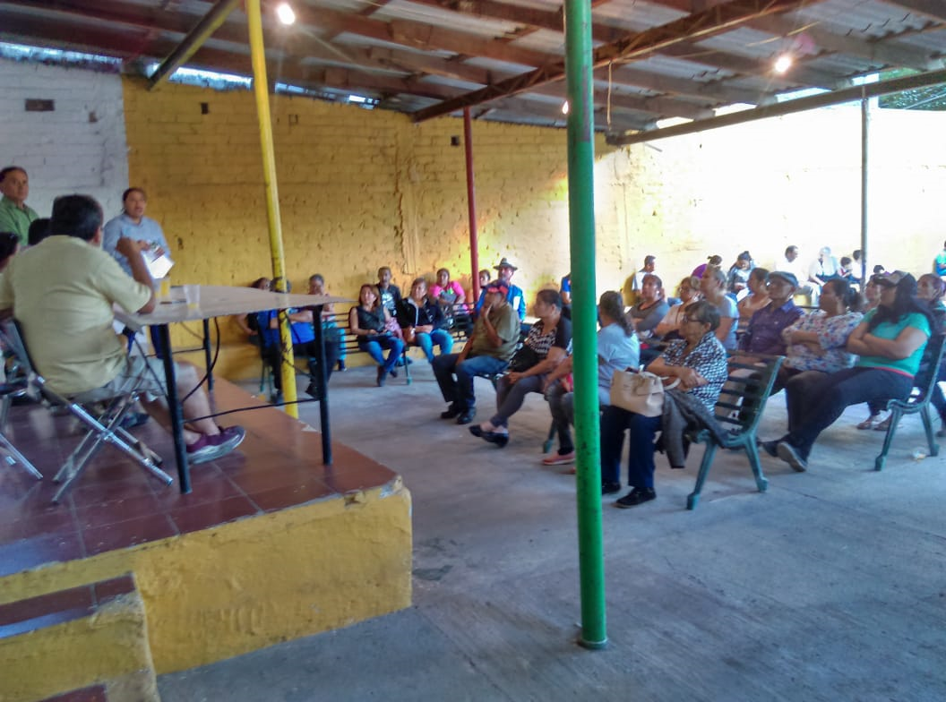
Programa 6 Actividades Complementarias Marzo 2020.
Programa 6 Actividades complementarias.
Día 28 de Enero.
Reunión de vecinos en la Agencia Municipal loma Bonita, iniciando a las 6:00 y concluyendo a las 8:00. Asistencia de 70 personas y teniendo como invitadas al departamento de COMUCAT.
Foto
Foto
Foto
Foto

Slide 21
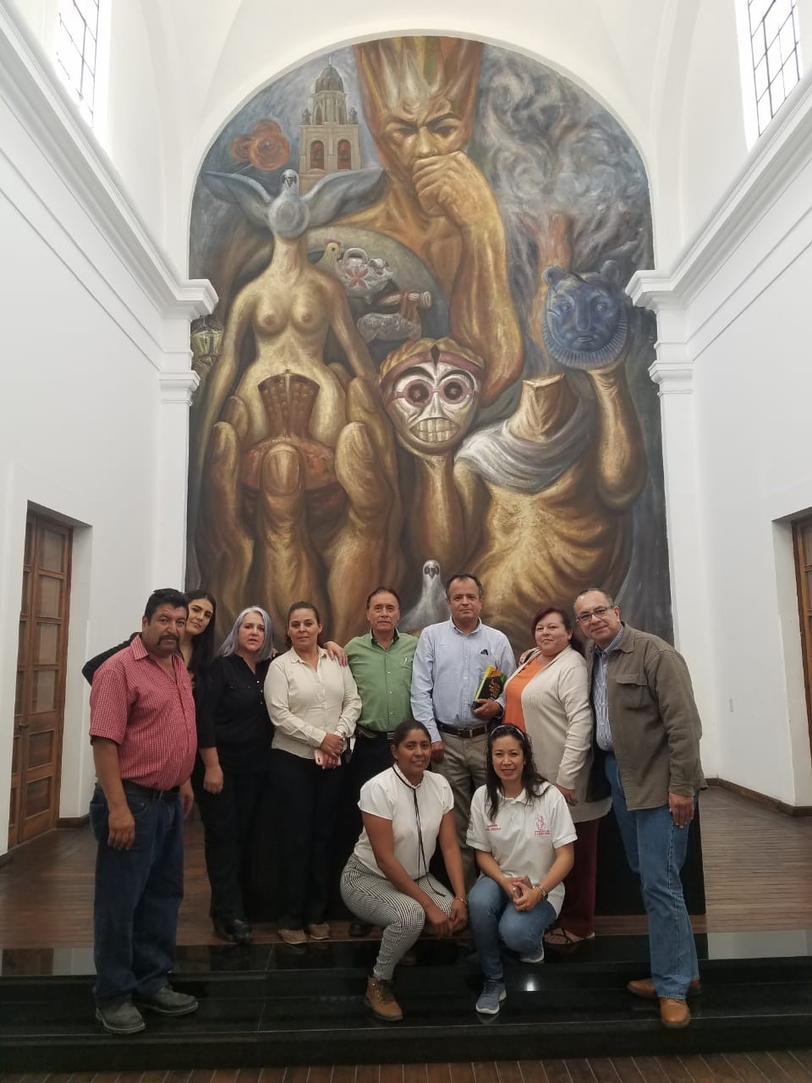
Programa 6 Actividades Complementarias Marzo 2020.
Programa 6 Actividades complementarias.
Día 05 de Marzo
Presentación del Libro “ La Trayectoria de los Estudios Municipales en México”.
Iniciando a las 11:00 horas y concluyendo a las 12:30 horas.
Foto
Foto
Foto
Foto

Slide 22
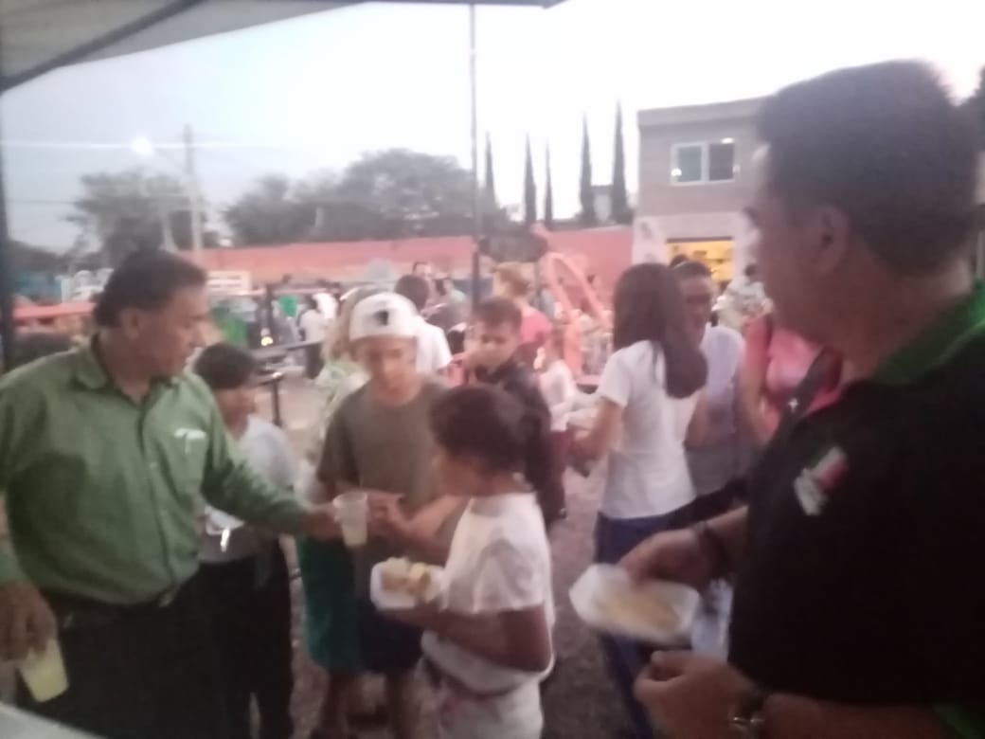
Programa 6 Actividades Complementarias Marzo 2020.
Programa 6 Actividades complementarias.
Día 05 de Marzo.
Reunión en la colonia Artesanos para celebrar el aniversario del departamento de COMUCAT iniciando a las 5:00 y concluyendo a las con la participación de
Foto
Foto
Foto
Foto

Slide 23
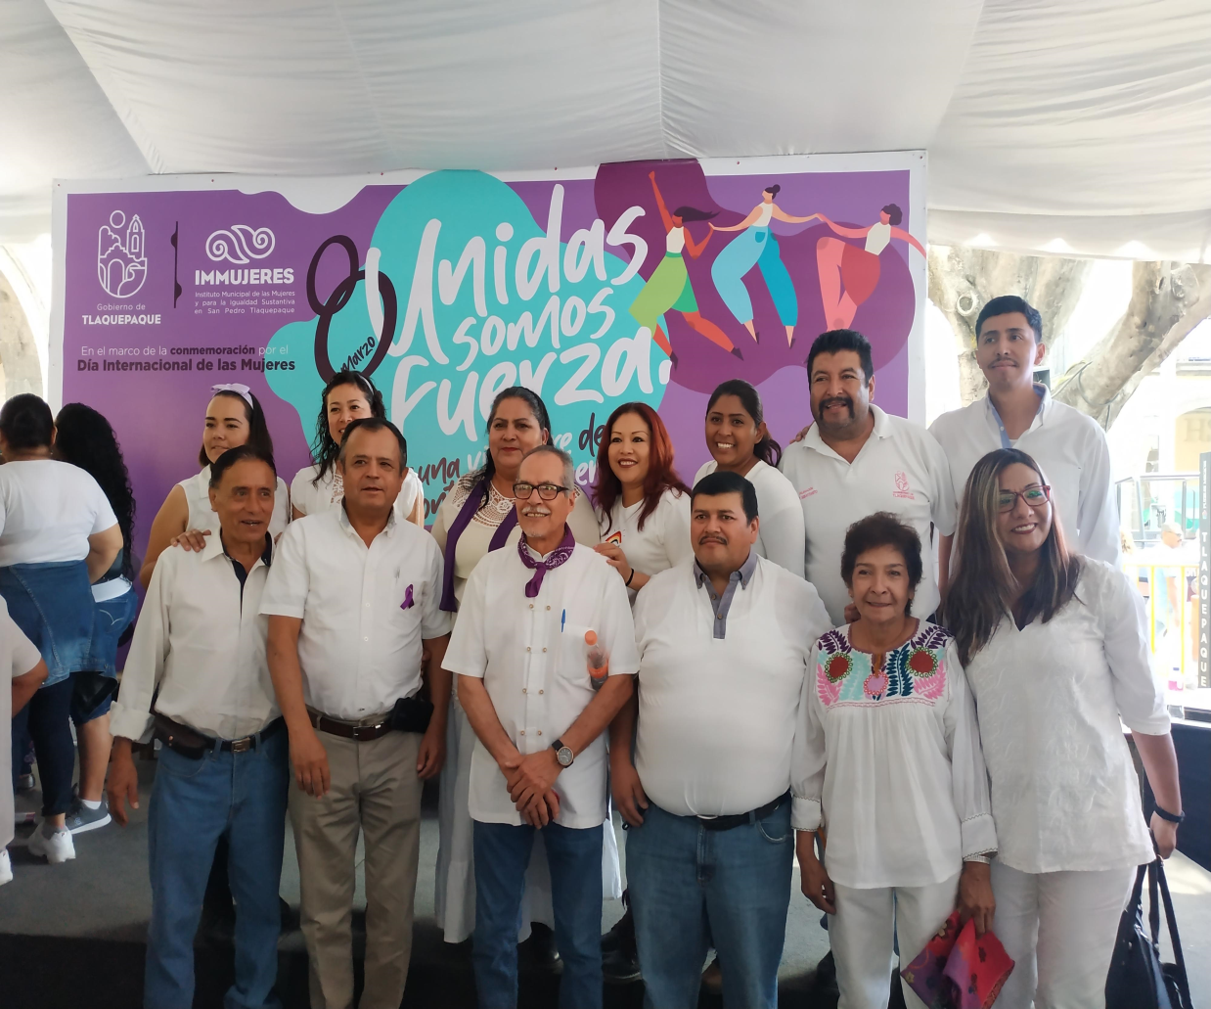
Programa 6 Actividades Complementarias Marzo 2020.
Programa 6 Actividades complementarias.
Día 08 de Marzo.
Conmemoración por el día internacional de la Mujer , en San Pedro Tlaquepaque, iniciando a las 10:00 y concluyendo a las 12:00
Foto
Foto
Foto
Foto

